Slide 1

Sistema operativo de inventarios kronos
Brahiam culma
Kevin arias
Luis cuasquer
Juan huertas
mateo vega
Grupo 6
1834732

Slide 2

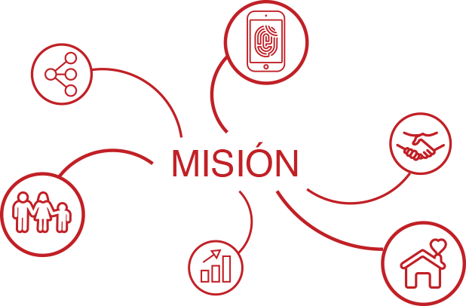

Técnicas E instrumentos de recolección de datos
Realizamos el levantamiento de la información por medio del instrumento de la encuesta, que la realizamos hacia el jefe de la empresa y el gerente general que consistían en 21 preguntas enfocadas hacia los inventarios y a como se compone la empresa

Slide 3
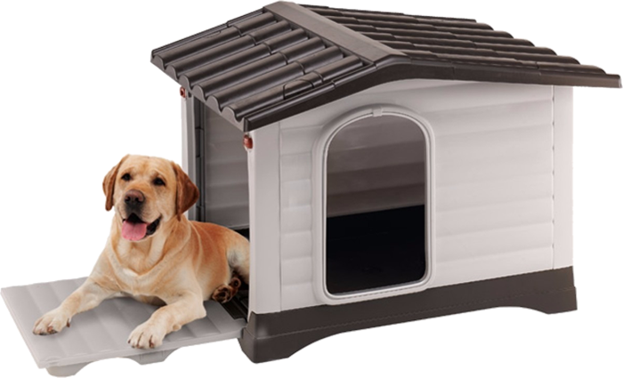
Planteamiento del problema
Pudimos analizar que Col mascotas Ltda. es una empresa dedicada a la distribución de productos para mascotas al por mayor para su venta por parte de las pet shops. Col mascotas cuenta con mas de 3500 productos lo cual hace imposible el conteo total de los productos y no cuenta cuenta con el personal y tiempo suficiente para el conteo total de los productos actualmente lo cual genera una deficiencia y perdida de tiempo al quedar expuestos a no cumplir con los requerimientos necesarios.

Slide 4
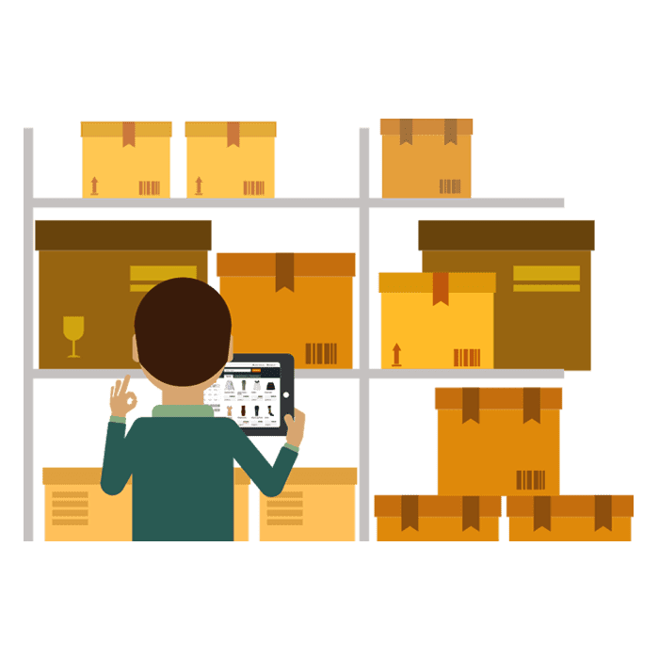
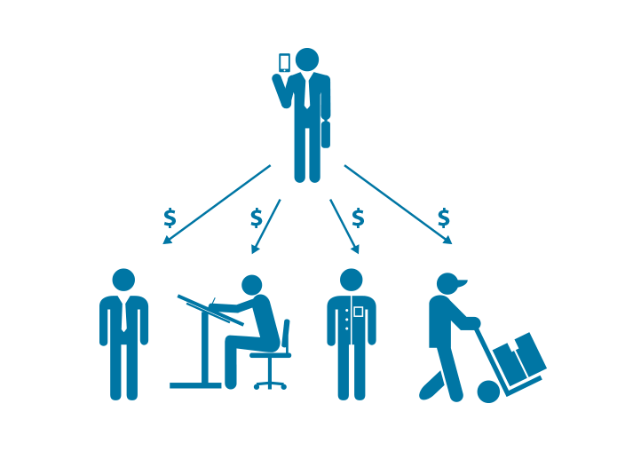
Justificación del problema
La planeación y estimación de la demanda esperada es un dato fundamental que debes conocer para evitar tanto desabasto como inventario en exceso los cuales en ambos casos te generarán costos extras
El almacén es un área de tu empresa que requiere de un monitoreo y control constante ya que los errores que se generan en éste, la mayoría de las veces reditúan en un gasto o pérdida para la empresa, para esto es fundamental que la empresa con un control eficiente tanto de los procesos como de los indicadores clave.

Slide 5

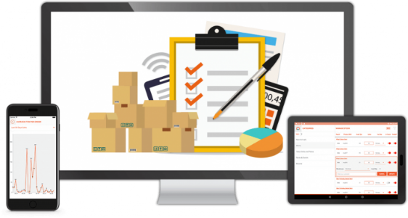
Justificación del problema
El control del inventario es un aspecto esencial para el buen funcionamiento de tu empresa, dado que su manejo se puede prestar a robos, mermas y desperdicios lo que puede tener un fuerte impacto sobre la productividad y por tanto las ganancias de tu compañía.
De igual manera es primordial la buena organización dentro del almacén en cuanto a productos y personal así como asegurarte de contar con la infraestructura necesaria porque eso facilitará llevar una gestión más controlada y eficiente, podrás detectar de manera más rápida necesidades, áreas de oportunidad y acciones a tomar.

Slide 6
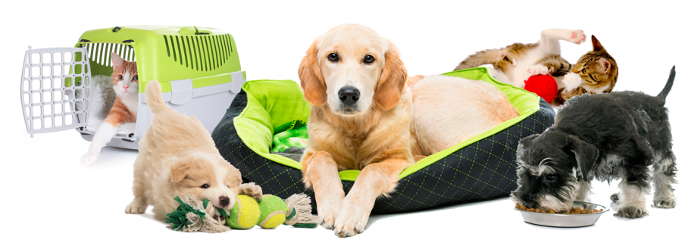
Objeto general
Diseñar un plan de mejora en la gestión de inventario para el almacén de la empresa col mascotas Ltda.

Slide 7

Objetivos específicos
1.Mejorar la eficiencia con la que se realizan los inventarios de la empresa.
2. Establecer una estructura de procedimientos que permitan el mejoramiento en cada proceso de inventariado de la empresa.
3.Verificar la correcta clasificación de los productos por medio de un sistema de información

Slide 8


alcance
Para definir el alcance de nuestro proyecto primero determinamos los siguientes aspectos:
1- Nuestro servicio es diseñar un plan de mejora en la gestión de inventario.
Con los aspectos anteriormente mencionados, buscamos que la empresa Col mascotas Ltda. sea
2- Este sistema de gestión lo vamos a aplicar en el almacén de la empresa Col mascotas Ltda., en el cual se guardan distintos implementos para mascotas, ya sea comida, elementos de aseo, juguetes, entre otros.
3- Buscamos realizar de una forma eficaz el manejo adecuado del registro y la evaluación del inventario. Pretendemos determinar la cantidad de productos, la fecha de los pedidos y las cantidades y/o unidades a ordenar.
Con la gestión que vamos a realizar queremos minimizar la inversión en inventarios y
afrontar la demanda de productos de una forma ordenada y capaz.

Slide 9
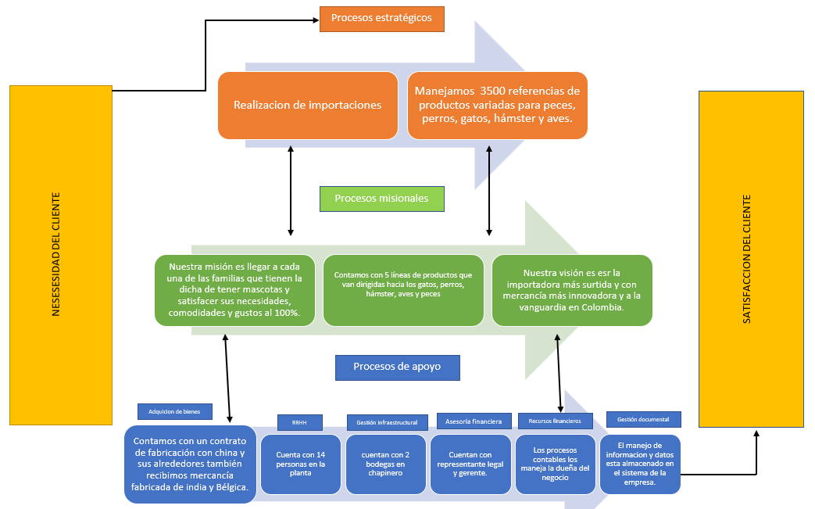
MODELO ALEMAN

Slide 10
WEB GRAFIA
‘’Eugenia Alfonso (2010-2011) noray.com:https://www.noray.com/blog/la-importancia-de-realizar-inventarios-en-nuestra-empresa/ ‘’

Slide 11
gracias

